Slide 1

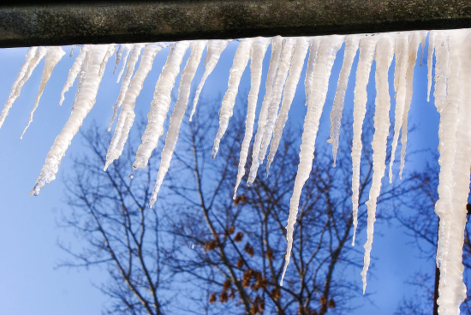
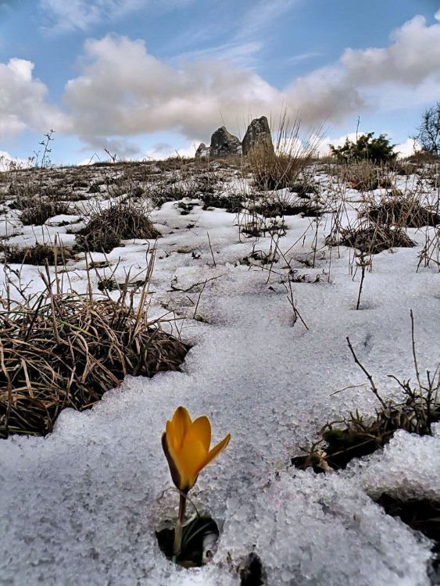
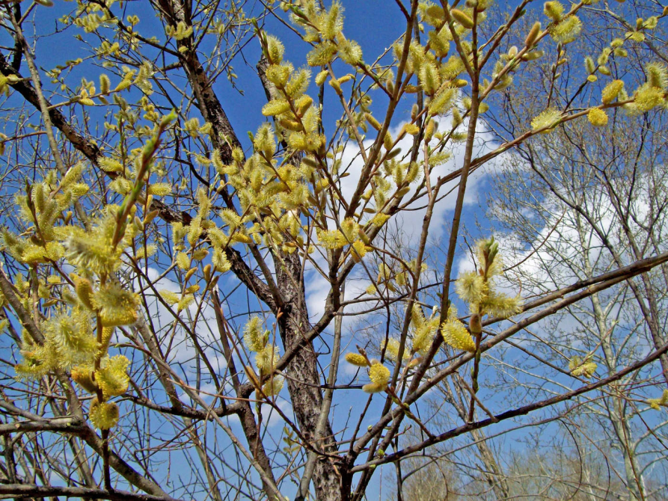
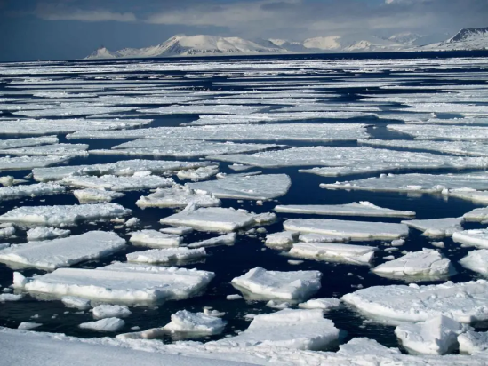
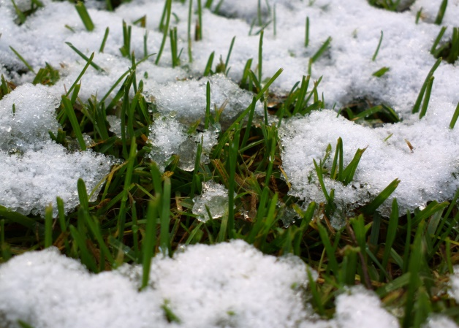

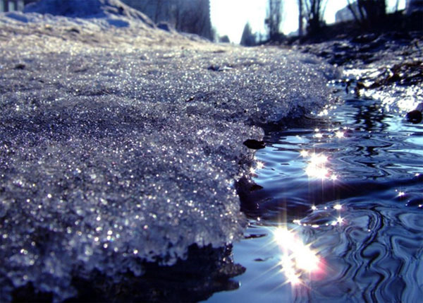
«Мир вокруг нас»
Явления природы весной
Подготовила:
Гусева А.М.

Slide 2
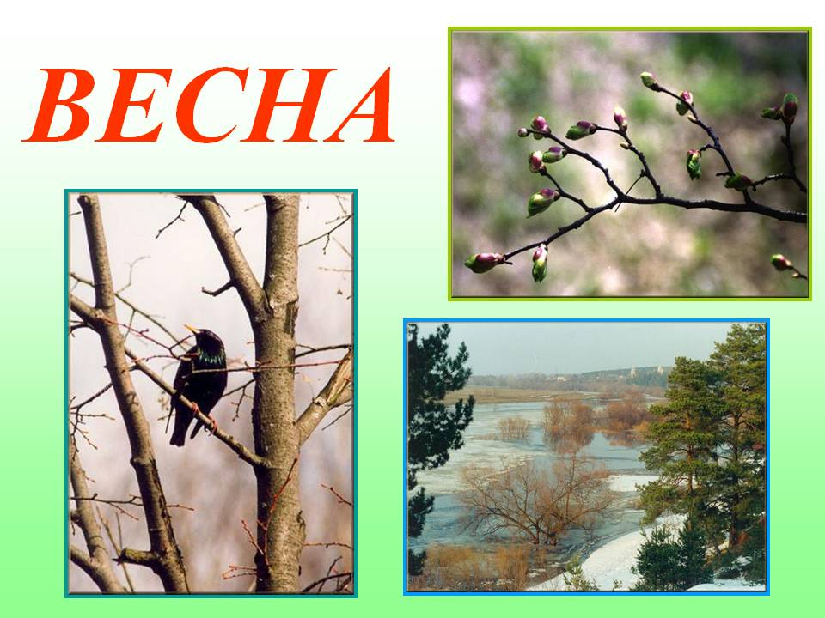

Slide 3
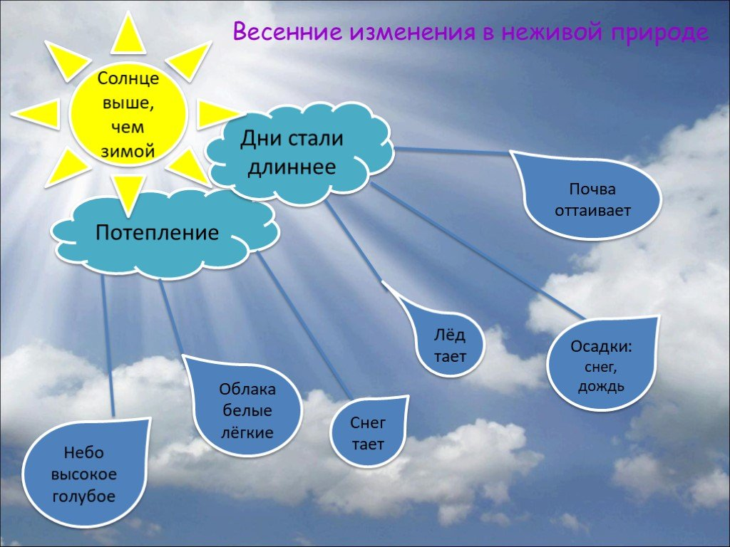

Slide 4

Посмотрите видеоролик!
https://www.youtube.com/watch?v=hrFcf_NaRBA

Slide 5
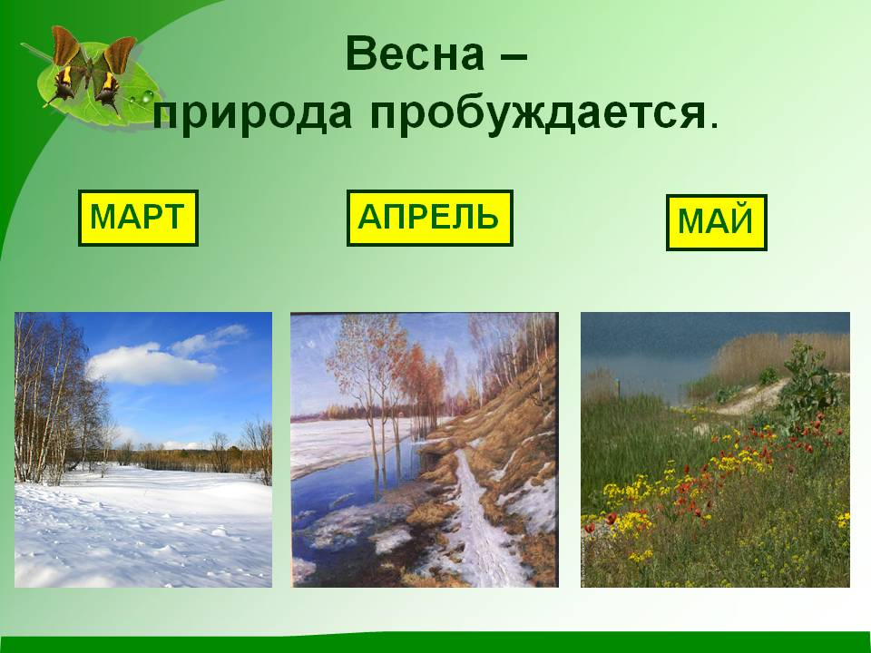

Slide 6
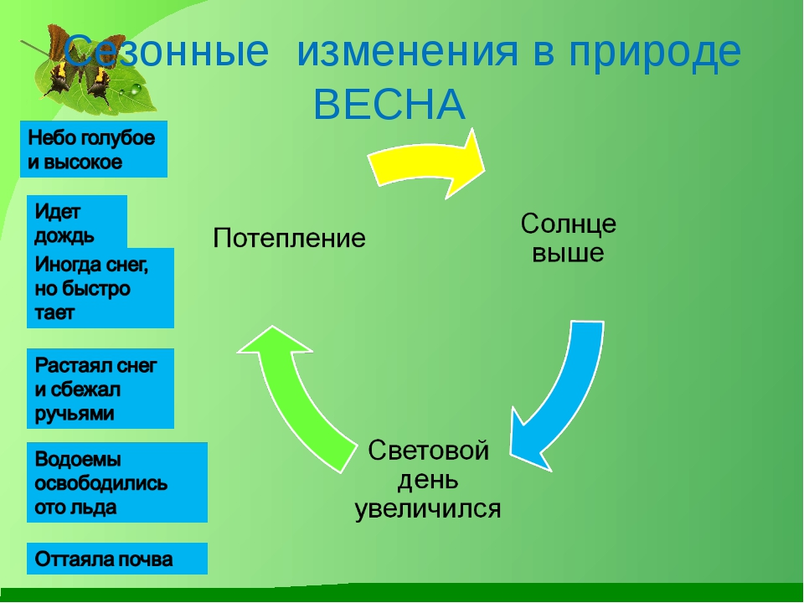

Slide 7
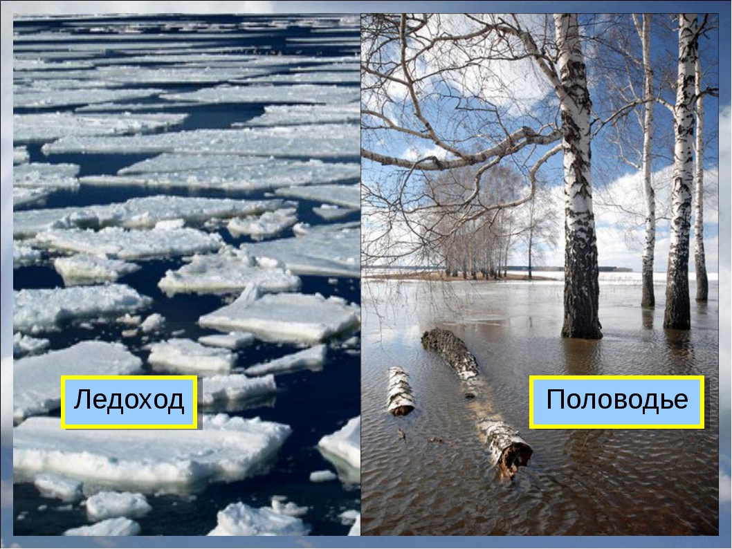
Неживая природа | Мир растений | Мир животных | Мир людей
Солнце - выше, чем зимой. День - длиннее, чем зимой. Температура воздуха - повышается. Осадки и другие явления - снег с дождем, дождь, первые грозы. Водоемы - вскрываются ото льда, ледоход, половодье. Почва - оттаивает.

Slide 8

Мир растений
Посмотрите видеоролик !
https://www.youtube.com/watch?v=NObcZHTYs88

Slide 9
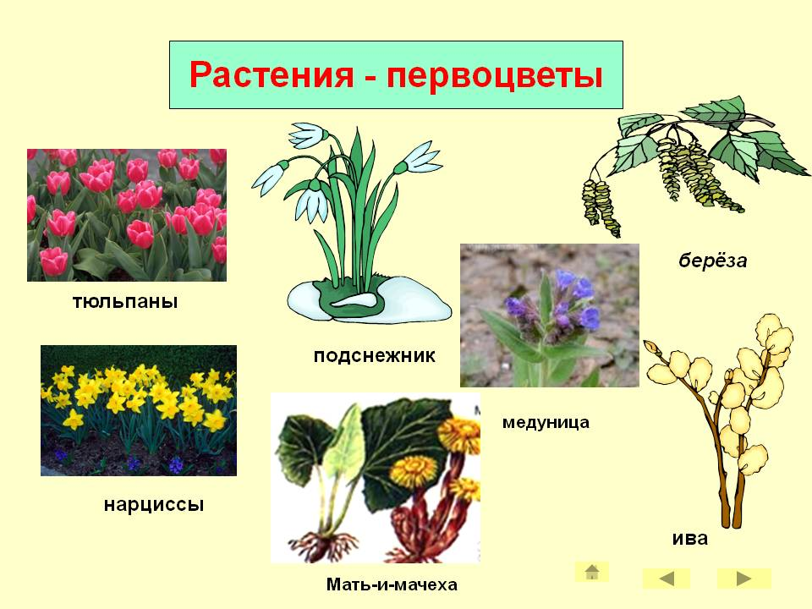
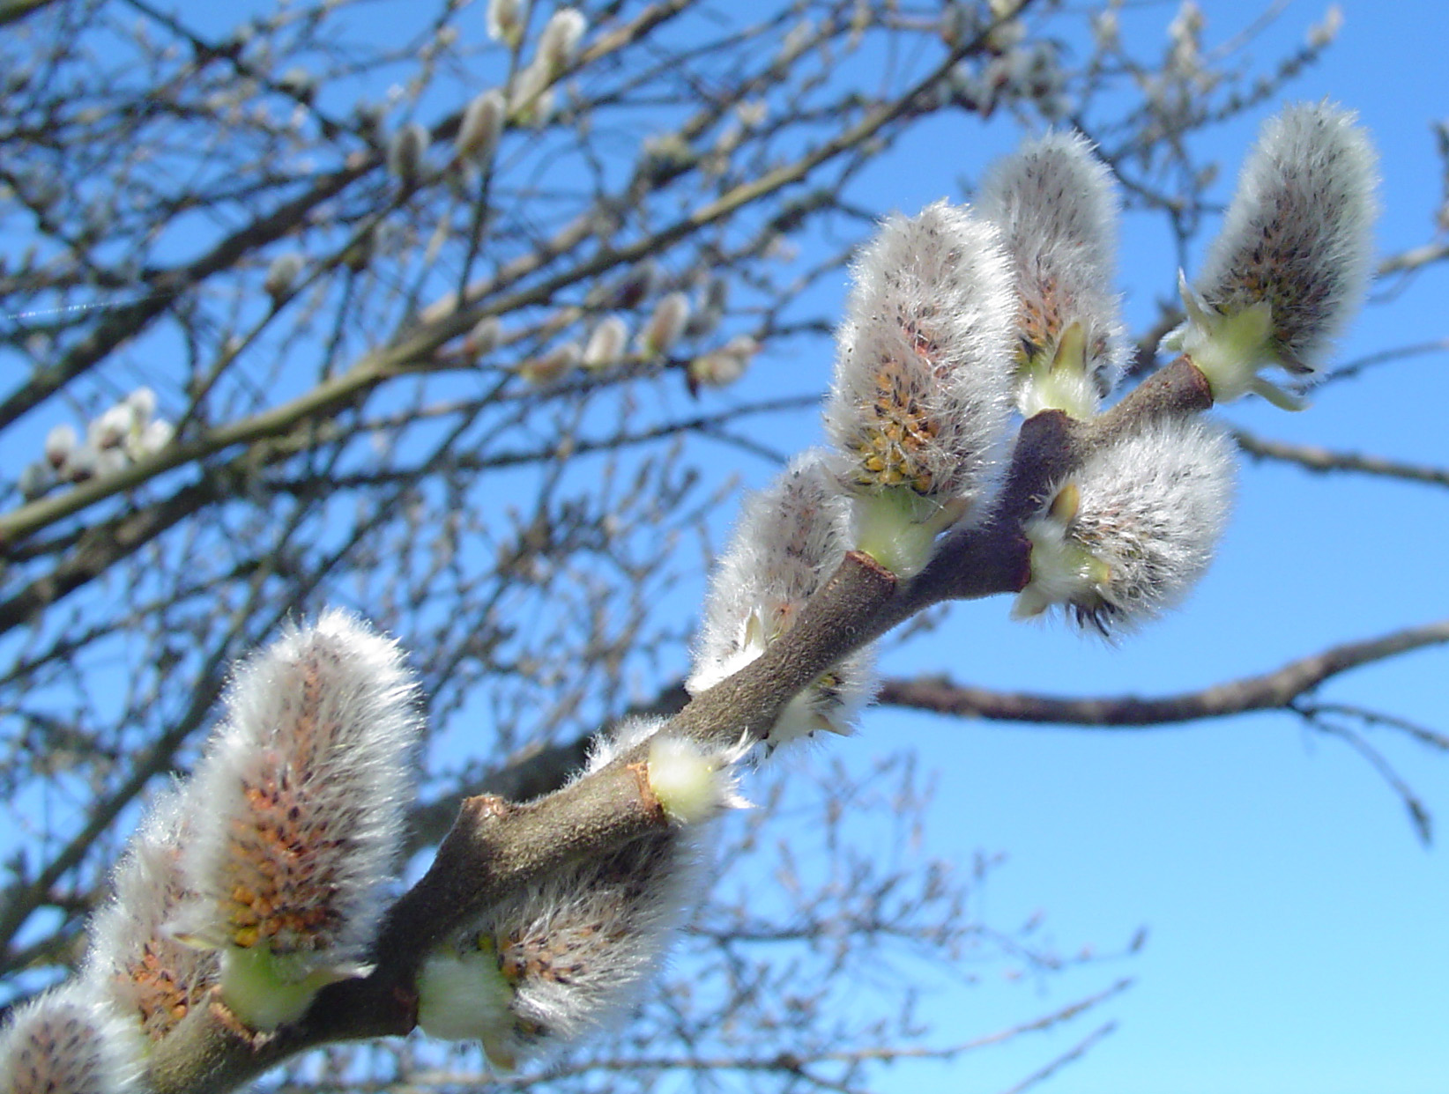
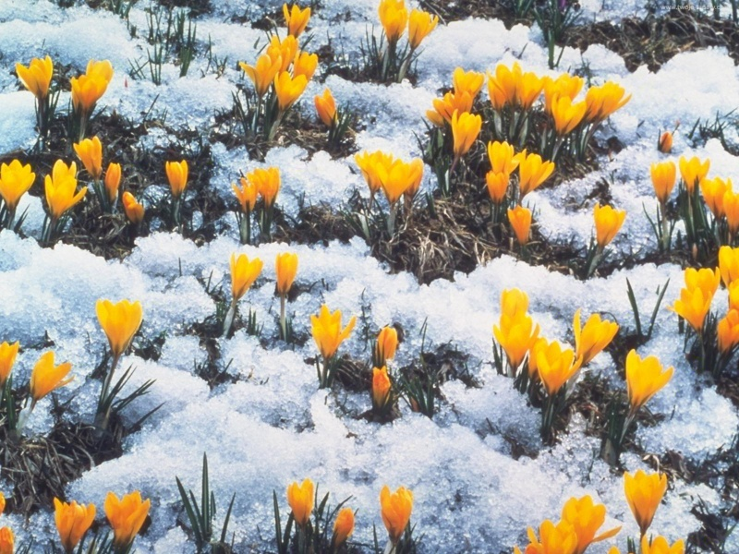
Неживая природа | Мир растений | Мир животных | Мир людей
Солнце - выше, чем зимой. День - длиннее, чем зимой. Температура воздуха - повышается. Осадки и другие явления - снег с дождем, дождь, первые грозы. Водоемы - вскрываются ото льда, ледоход, половодье. Почва - оттаивает. | Набухание почек Распускание листьев Цветение

Slide 10
Мир животных
Посмотрите видеоролик!
https://www.youtube.com/watch?v=K7rhNkrRotM
https://www.youtube.com/watch?v=LXV7uG598JQ

Slide 11
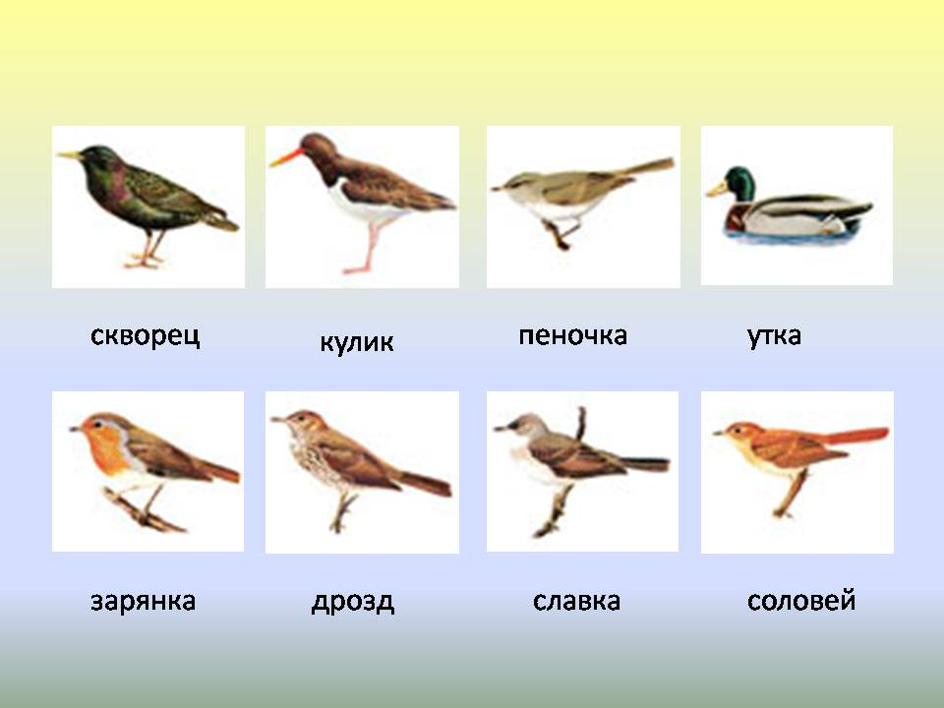

Slide 12
Проверим знания!
Желаю удачи!

Slide 13
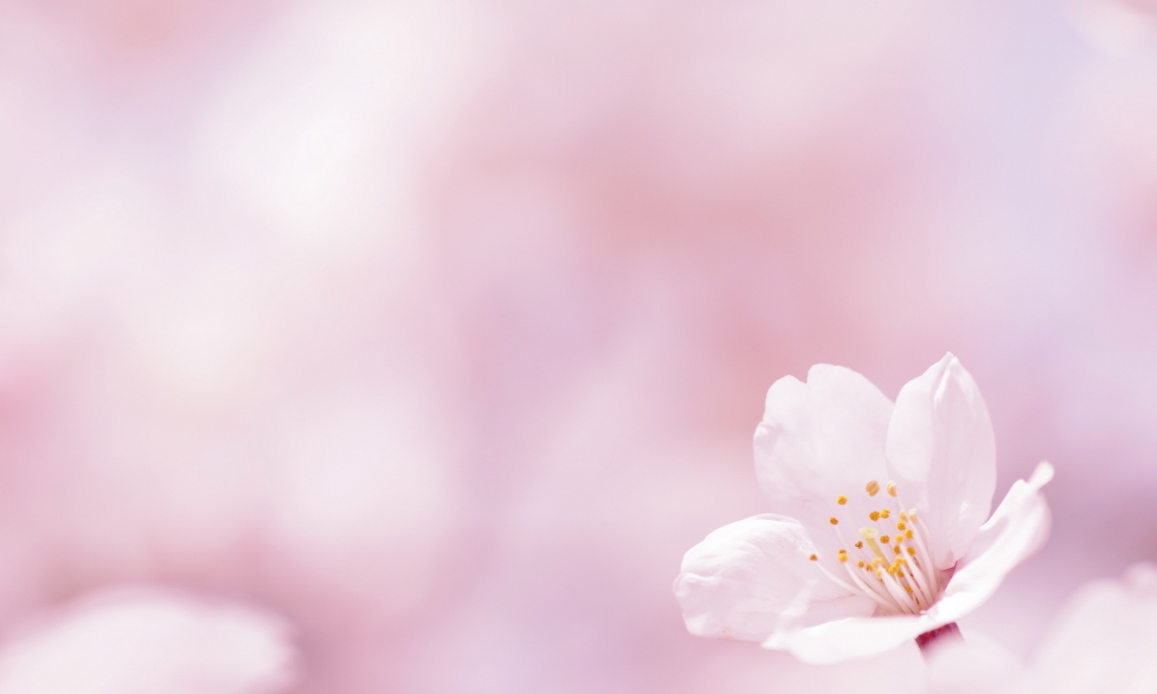
1. Как ты поступишь, если увидишь дерево, из которого вытекает сок?
а) Пройду мимо.
б) Закрою ранку глиной или пластилином.
в) Попью соку и пойду дальше.

Slide 14
2. Вы увидели выпавших из гнезда птенцов. Как вы поступите?
а) Попробую положить птенцов в гнездо.
б) Пройду мимо, и не буду мешать птицам.
в) Заберу птенцов домой и буду ухаживать за ними.

Slide 15
3. Почему особенно весной и в начале лета нельзя шуметь в лесу и разжигать костры?
а) Вас оштрафуют за неправильное поведение.
б) Шум, запах дыма пугают лесных обитателей, заставляют птиц бросать гнёзда, животных искать укромные места.

Slide 16
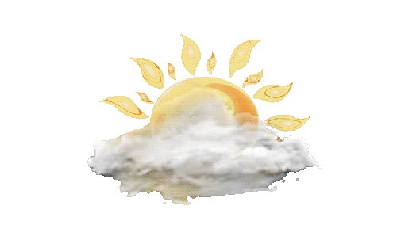
Итог занятия
Какое оживление (какие изменения) происходят в природе весной и почему?

